Slide 1

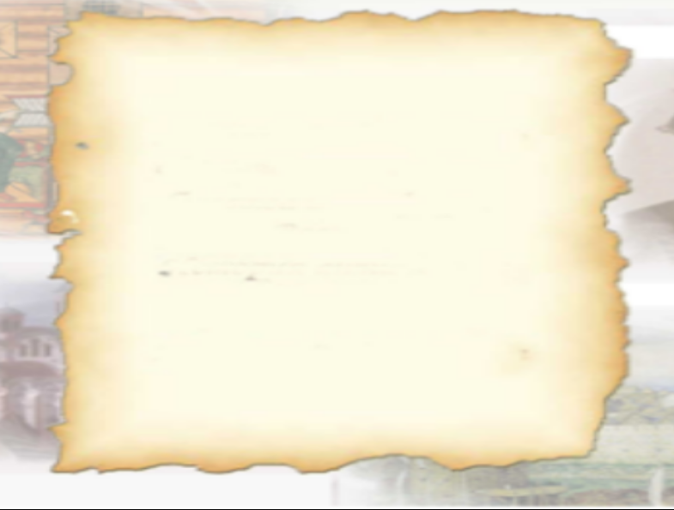
Образование Великого Княжества Литовского:
Билет 4
причины, условия, пути вхождения белорусских земель

Slide 2
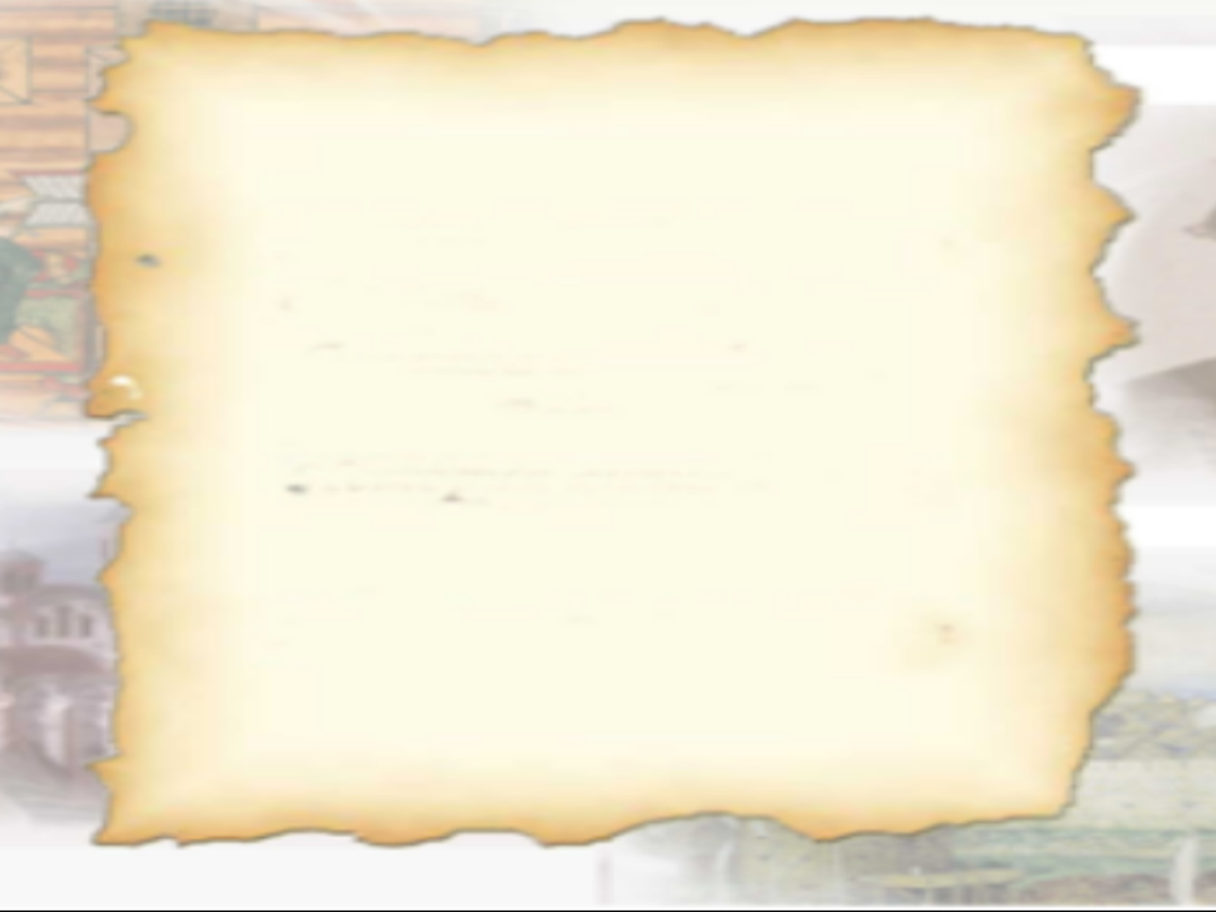
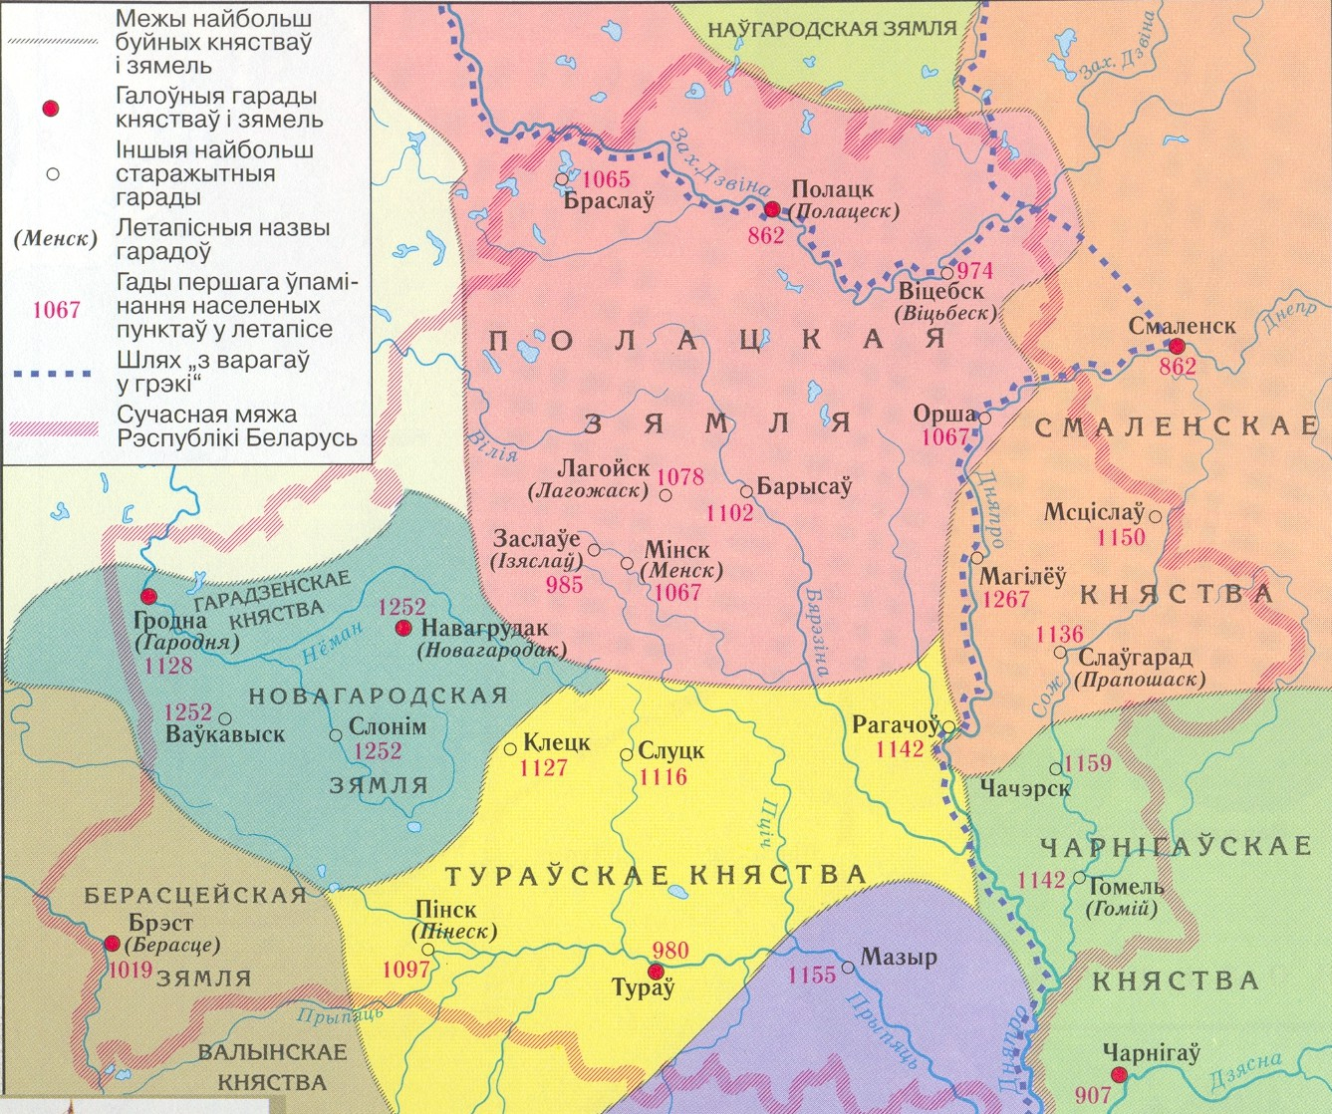
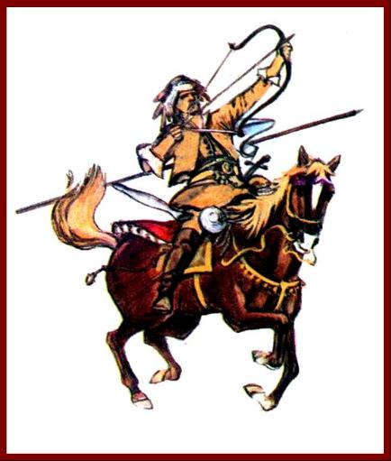
Причины образования ВКЛ
Внешнеполитические (геополитические):
необходимость объединения усилий балтских, восточнославянских, (позже – украинских) земель в борьбе с внешней опасностью:
Монголо-
татары
с юго-востока
Крестоносцы
с северо-запада

Slide 3

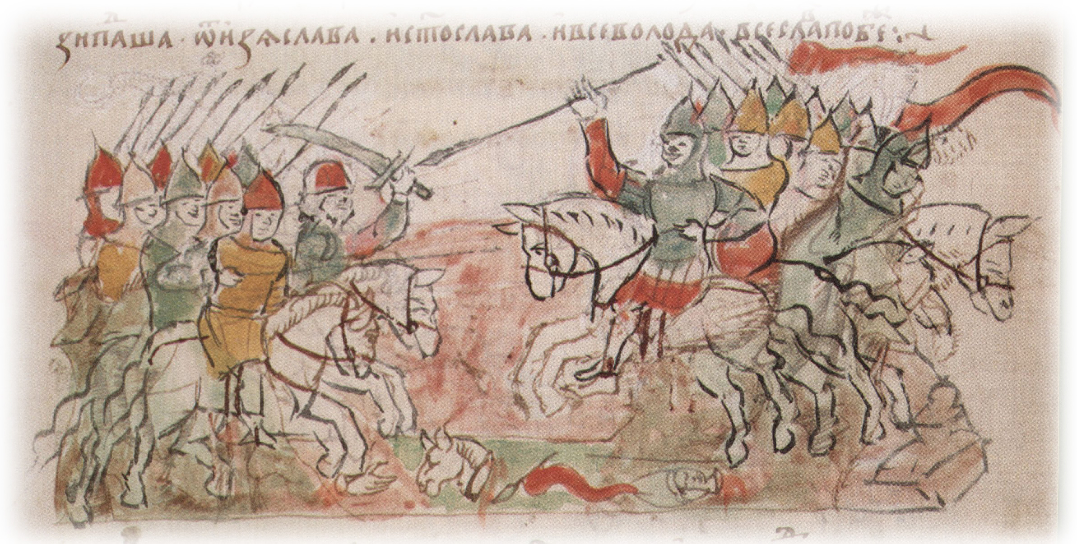
2. Внутриполитические:
необходимость преодолеть феодальную раздробленность и княжеские усобицы, так как это делало раздробленные княжества беспомощными перед внешним врагом.

Slide 4
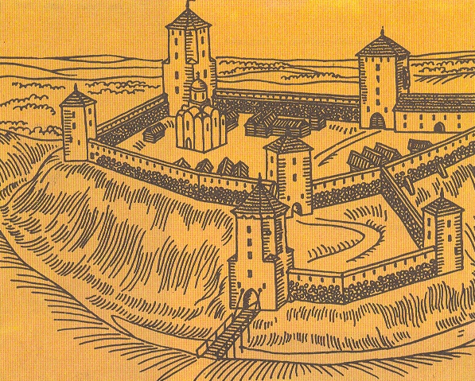
3. Экономические:
отделение ремесла от сельского хозяйства и возникновение городов как центров торговли и обороны, где строились детинцы (крепости)
преодоление натурального характера хозяйства (когда всё необходимое для жизни производилось внутри феодального поместья) и развитие торговых отношений между разными регионами.
Реконструкция Новоргудского замка

Slide 5
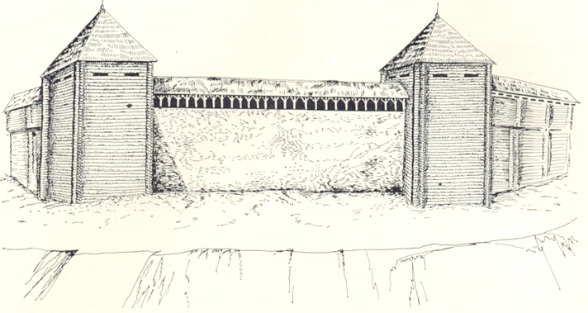
Причины образования ВКЛ
Оборона от
внешней
угрозы
Преодоление
феодальной
раздробленности
Укрепление
экономических
связей

Slide 6
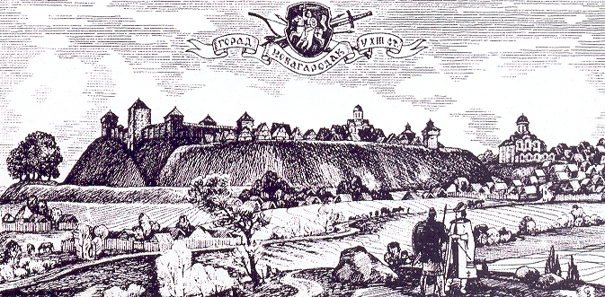
Процесс создания ВКЛ
Центр объединения земель - Новогрудок
Историческая реконструкция города
Возвышению Новогрудка способствовало:
удаленность от районов борьбы с набегами
крестоносцев и татар
высокий уровень развития сельского хозяйства, ремесла,
торговли
заинтересованность знати в объединении вокруг
княжетва других земель

Slide 7
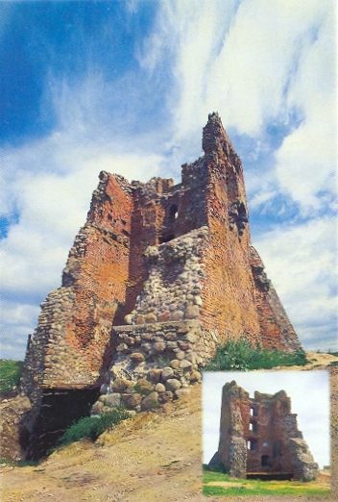
XII-XIII вв.- возвышение Новогрудка.
Об этом свидетельствуют:
Строительство домов с застеклёнными
окнами, украшенными фресками (2 этажа);
Высокий уровень развития ремесла, с/х
и торговли благодаря выгодному
географическому положению;
3. Ни монголо-татары, ни крестоносцы не
достигали его территории;
4. Длительное время здесь мирно
сосуществовали балты и славяне;
5. Местное население видело в
Литве союзника в борьбе с
врагами, а потому не противилось
власти литовских князей;

Slide 8
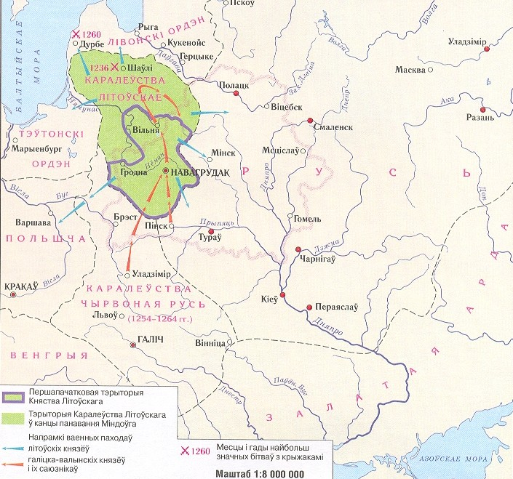
Процесс создания основы Великого княжества Литовского начался в середине XIII ст. На землях Верхнего и Среднего Понёмонья (современные северо-западные земли Беларуси (Гродненская обл.) и частично восточные земли современной Литвы)
В создании государства приняли участие:
Восточнославянское
христианское
население белорусских
земель
Балтское языческое
население
литовских земель

Slide 9
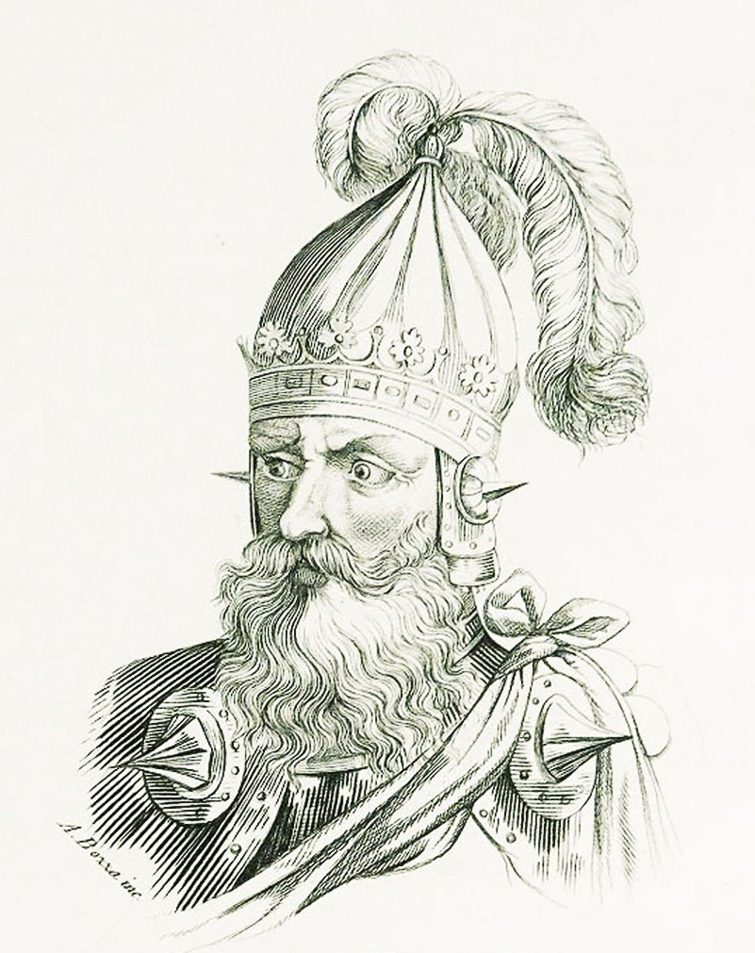
1235г.- первое летописное сообщение о
великом князе литовском Миндовге, который был приглашен со своей дружиной княжить в Новогрудок

Slide 10
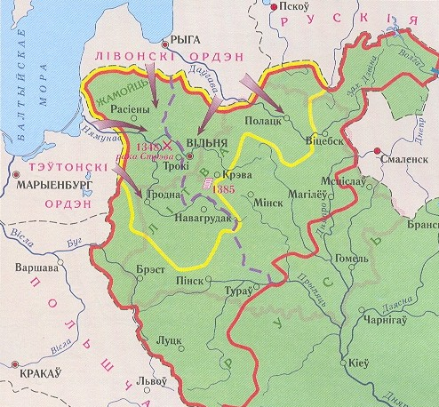
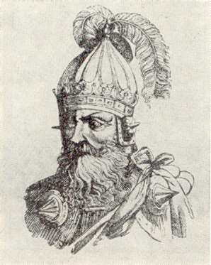
Середина XIIIв.-
распространение власти
Миндовга на всю Литву,
Белорусское Понёманье
с городами Новогрудок,
Волковыск, Слоним.
1253г.- коронация Миндовга в Новогрудке королевской короной, присланной ему Папой Римским.

Slide 11
Пути укрепления власти Миндовга
Принятие католичества и коронация – укрепили международный престиж Миндовга;
Временная передача части Жемайтии крестоносцам;
Передача Новогрудка, Волковыска и
Слонима на правах вассального владения сыну
Галицко-волынского князя Роману Даниловичу;
Заключение брака между дочерью Миндовга и вторым сыном галицко-волынского князя
Шварном; Это дало возможность:
1. разгромить мятежных литовских князей;
2. возвратить Новогрудок, и сделать его столицей ВКЛ.

Slide 12
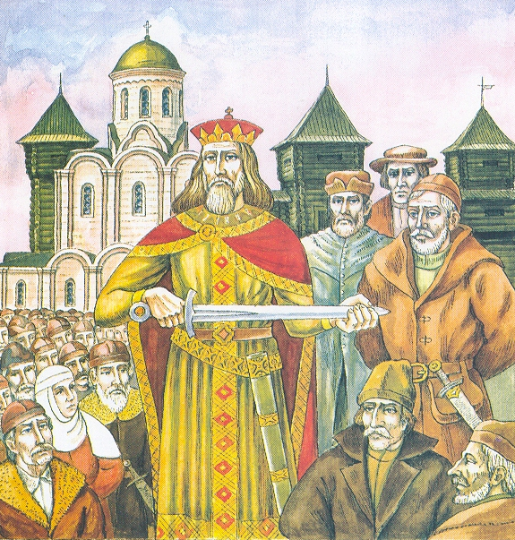
Борьба с крестоносцами
1261г.-разрыв соглашения с крестоносцами, отречение от католичества и заключение союза против крестоносцев с Александром Невским, князьями Полоцка
и Витебска;
1263г.- убийство Миндовга,
переход власти к Треняте.

Slide 13
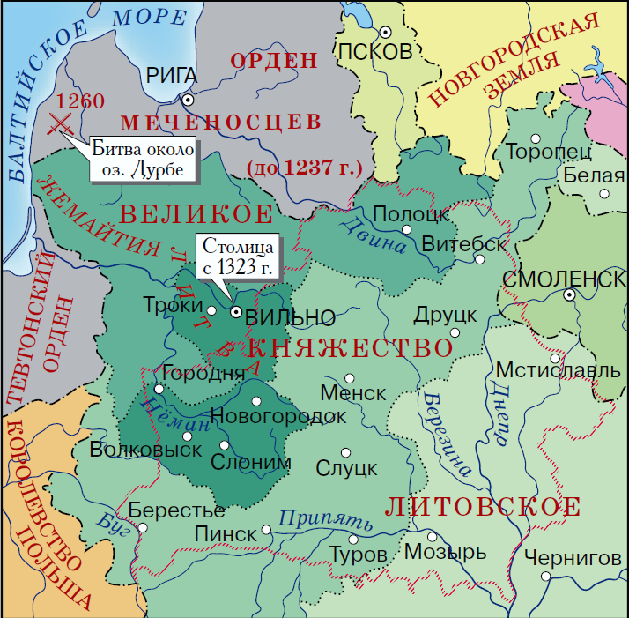
Пути включения земель в состав
Великого Княжества Литовского

Slide 14

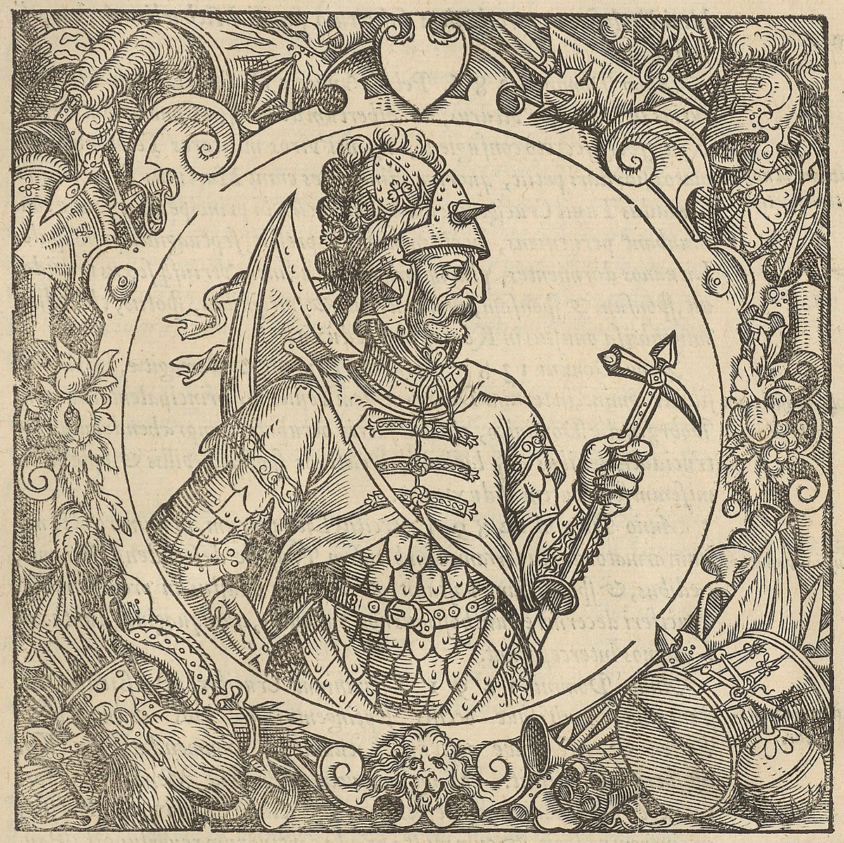
1.Мирные договоры, приглашение литовских князей на княжение
На таком основании были включены полоцкие земли в середине XIII века.
В 1307г. полочане обратились к литовскому князю Витеню за помощью в борьбе против крестоносцев.
В XIVв.- в ВКЛ
вошло Менское княжество.

Slide 15
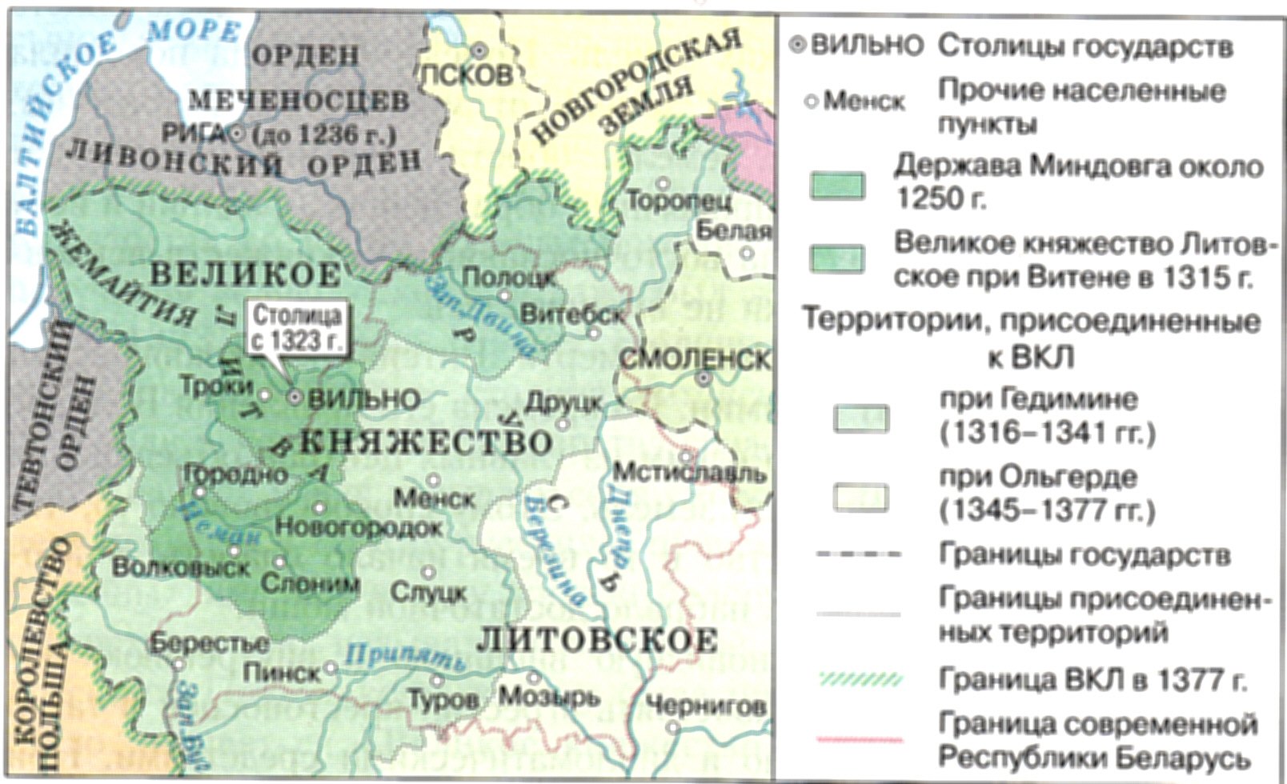

Slide 16
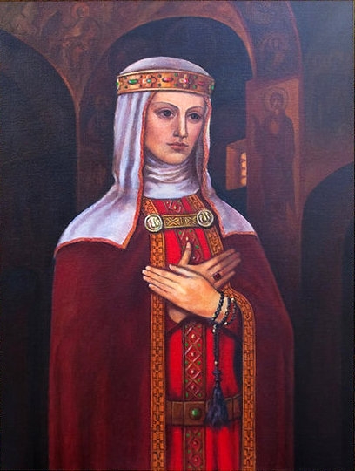
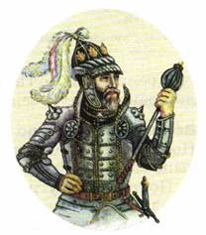
2. Через брачный договор
Таким путём была присоединена Витебская земля. Витебский князь Ярослав отдал дочь Марию
замуж за сына князя ВКЛ Гедимина, Ольгерда, который стал княжить в Витебске после смерти Ярослава с 1320г.

Slide 17
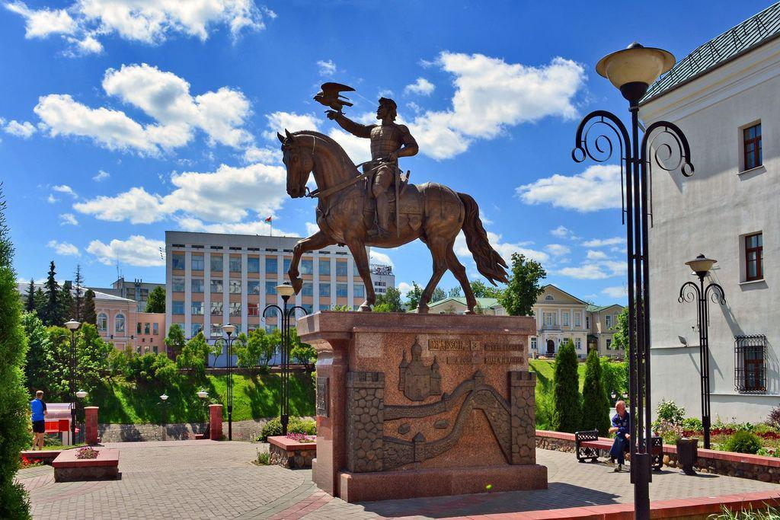
Памятник князю Ольгерду в Витебске

Slide 18
2. Присоединение через военные захваты
При Гедимине так были присоединены Берестейские земли;
1359г.- Ольгердом было завоёвано Мстиславское княжество;
1362г.- разгром Ольгердом татар в битве на р.Синие Воды.

Slide 19
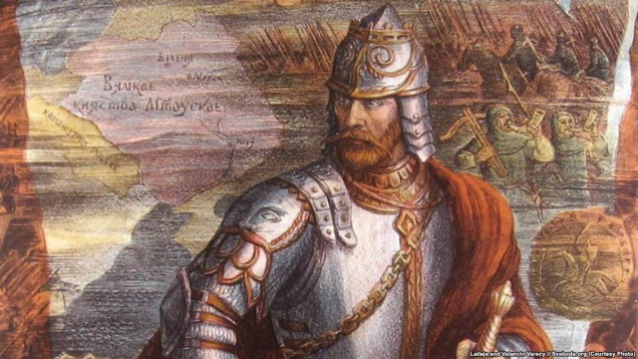
Правление Гедымина
XIII-XIVвв.- все белорусские земли вошли в состав ВКЛ

Slide 20
1. ВКЛ становится одним из главных центров
объединения восточнославянских земель;
2. Активизируются контакты с Европой;
3. Гедымин не препятствует деятельности в ВКЛ представителей разных религиозных конфессий;
4. В XIVв. старобелорусский язык получает статус государственного;
5. Расширяется территория ВКЛ;
6. 1323г.- перенос столицы в Вильно;
7. Получает титул «король Литвы и Руси»;
8. Изменяется название княжества «Великое княжество Литовское, Русское, Жемайтское»;

Slide 21
После смерти Гедимина в 1341 г. престол занял его сын Евнут. Но братья Евнута Ольгерд и Кейстут лишили его власти. В 1345 г.великим князем стал Ольгерд.
Он властвовал в согласии с Кейстутом, которому была передана в правление западная часть государства.
Деятельность Кейстута была направлена прежде всего на борьбу с крестоносцами.
Восточной частью государства правил Ольгерд.

Slide 22
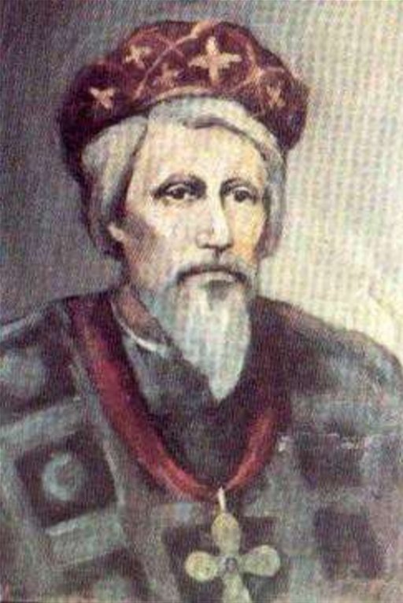
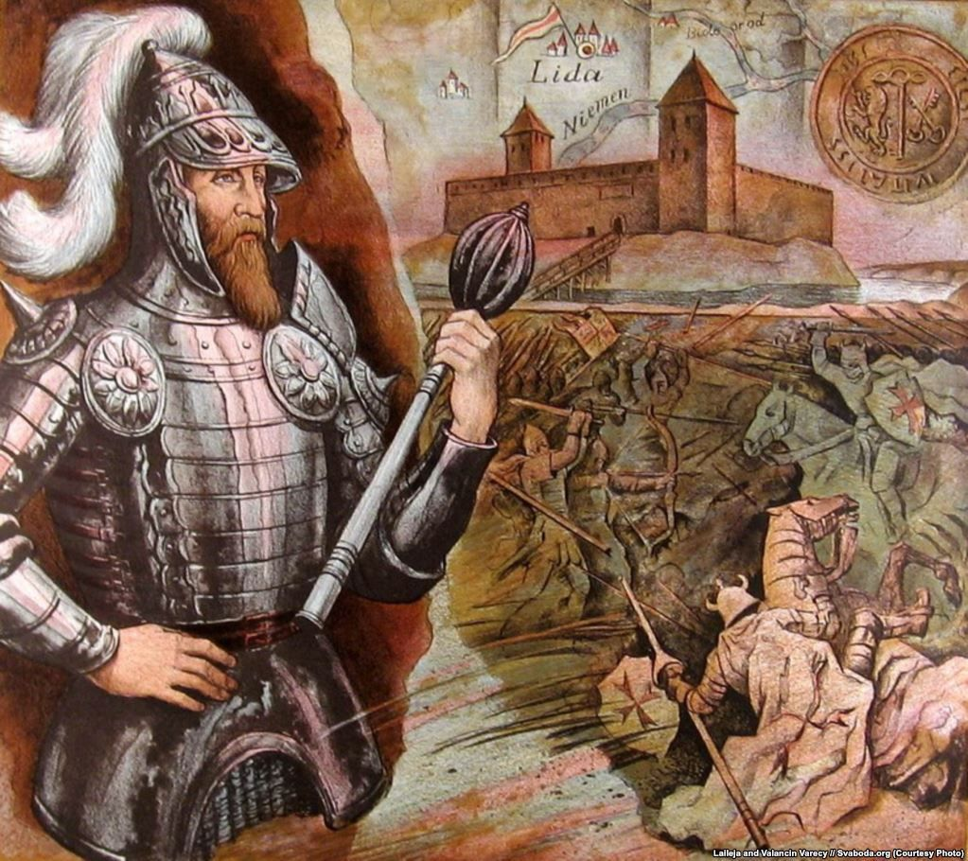
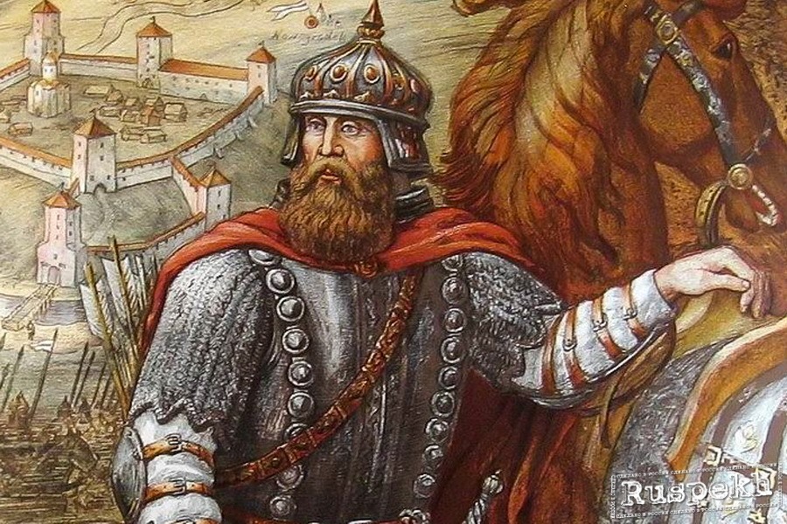
Ольгерд
Евнут
Евнут
Кейстут

Slide 23
За время княжения Ольгерда (1345—1377)
Территория ВКЛ увеличилась в два раза.
Объединение восточнославянских княжеств стало главной задачей государства.
Белорусские земли заняли центральное место в стране.
Выгодное расположение способствовало развитию экономики и культуры.
Обеспечивалась ведущая роль белорусских земель в Великом Княжестве.

Slide 24
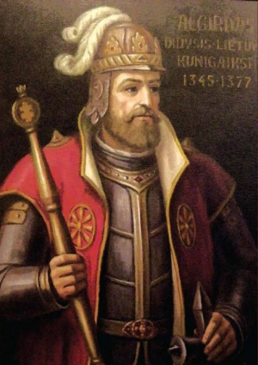
Ольгерд

